Slide 1
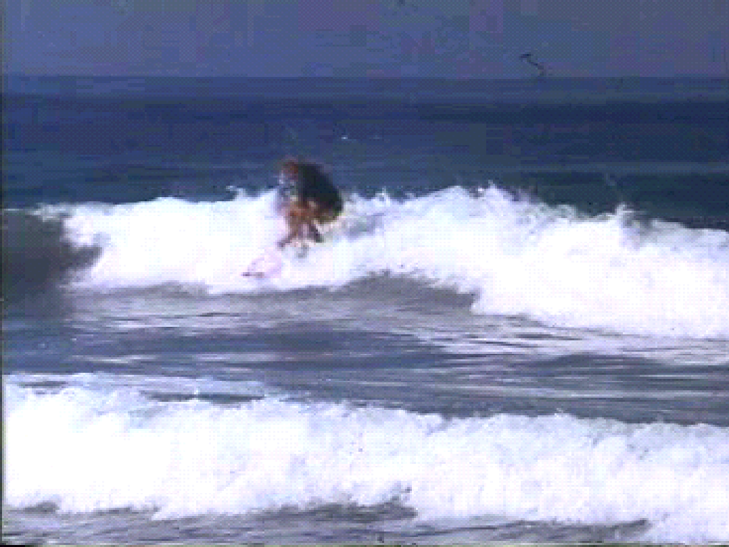
第四篇
振动与
波动
机械波

Slide 2
机械波
Mechanical Waves
第1节 波的一般概念
第2节 平面简谐波
第3节 行波输送的能量
第4节 惠更斯原理 折射与反射
第5节 波的叠加原理 干涉与衍射
第6节 驻波
第7节 多普勒效应

Slide 3
前言
波动：振动的传播，是物质运动的一种形态。
机械波 电磁波 物质波
⇒
本质不同，但具有共同特征：
1. 都是由物质间的相互影响引起的
2. 以有限的速度传播，伴随着能量的传递
3. 都有干涉、衍射现象，横波有偏振
4. 服从共同的数学规律
1

Slide 4
第1节 波的一般概念
General Concepts of Waves
1.1 产生与传播的条件
波源（激发波动的振动系统）
连续的弹性媒质
1.2 机械波的种类
横波：振动方向垂直于传播方向
纵波：振动方向平行于传播方向
2

Slide 5
注意：
1º 波的传播过程是振动状态的传播过程。
（质点本身不随波运动）
是位相的传播，能量的传播。
2º 波是指媒质整体表现的运动状态，其特点是：
相邻质点的振动位相依次落后。
3

Slide 6
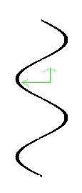
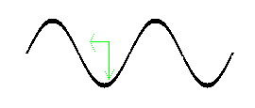
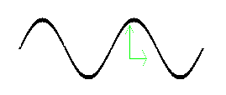
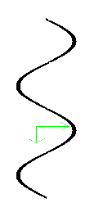
1.3 波的几何描述
（1） 波阵面（波面）
波阵面
振动位相相同的点组成的面 。
球面波的波面是球面
平面波的波面是平面
点波源产生球面波。
球面波在远处可看成平面波。
4

Slide 7
（2）波前
最前头的波面，其位相与波源的位相同。
（3）波线
波前
发自波源,与波面垂直，
指向波的传播方向的
射线。
波
面
波线
球面波——
平面波——
波面
波前
波线
5

Slide 8
1.4 描述波动的物理量
（1）波速 u
振动状态（位相）传波的速度。
（大小由媒质的性质决定,
与波源的振动速度无关)
（2）波长 λ
同一波线上，两相邻的位相差为2π
的质点间的距离 （一个完整的波的长度 ）。
λ
（3）周期T
波传播一个波长用的时间。
6

Slide 9
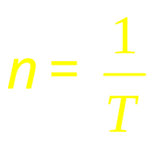
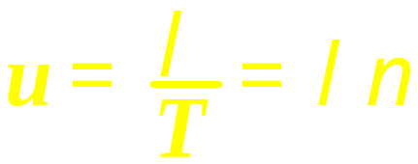
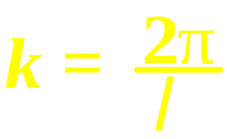
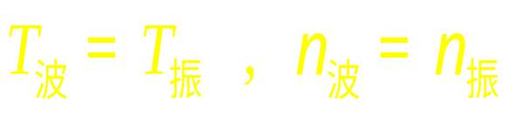

（4）频率ν
单位时间内，波推进的距离中包含
的完整的波长的数目。
（5）波数k
波线上2π 长度内含波长的个数。
描述波的振动状态的物理量。
（6）位相
注意：
1⁰
2⁰
7

Slide 10




第2节 平面简谐波
Simple Harmonic Plane Waves
波源的各点都作简谐振动，产生的波是简谐波， 前进中的波称为行波。
2.1 平面简谐波波动方程
以横波为例，y方向振动，以速度u向x方向传播：
（无限大均匀媒质无吸收的情况）
8

Slide 11
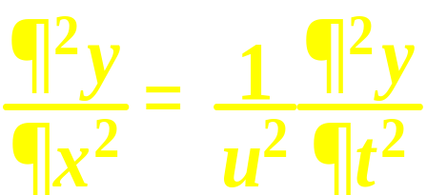
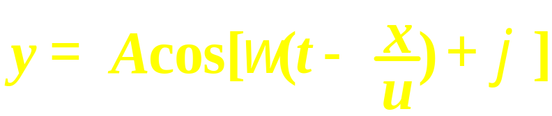
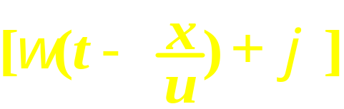
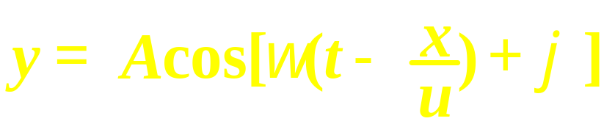

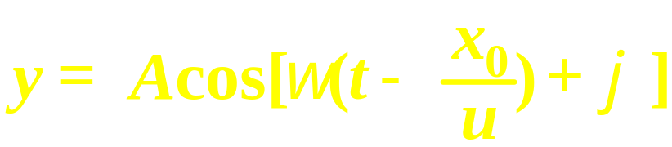
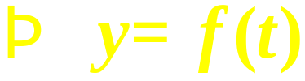
（1）波动方程
动力学方程
运动学方程（波形方程）
—x处质点的位相
（2）波动（形）方程的意义
1º 将波动方程 确定 x = x0
描述该处质点不
同时刻的‘态’
得 x0 处振动方程
9

Slide 12
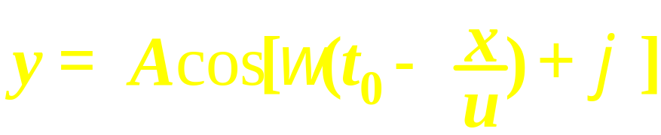
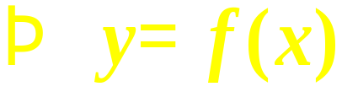
（2）波动（形）方程的意义
2º 将波动方程 确定 t = t0
表示 t0 时刻，波线上各点的‘状态’。
3º 当 t、x 均为变量时
任意
波动方程表示任意时刻、任意质点的‘状态’。
10

Slide 13






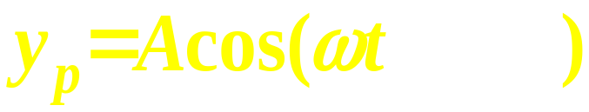
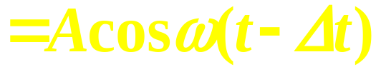

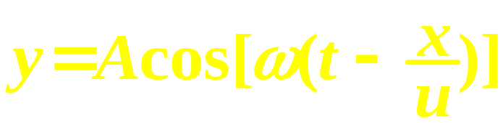
（3）波动方程的写法
已知某点振动方程写波动方程
例1. 如图，已知坐标原点的振动方程，
写出波动方程。
解：
只需写出任意一点
p ( x, 0 ) 的
振动方程即可！
p
*波向右传播，P点处的振动比o点处落后
落后的时间是
Δ t = x/u，
落后的位相是
ωΔt
*所以p处（即任意处）的振动方程是 :
即
这就是波动方程！
11

Slide 14
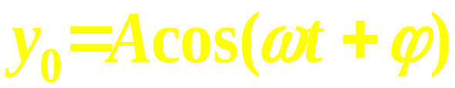






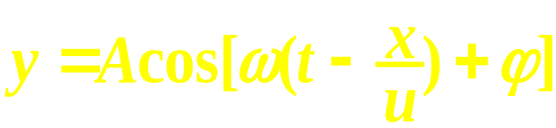


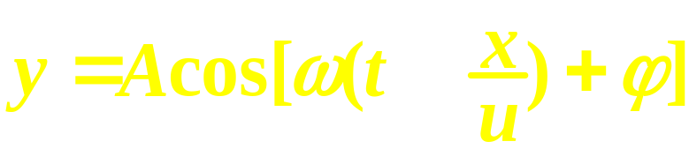







*显而易见，若原点振动方程的一般式是：
那么, 波动方程就是：
图1
若波是向x轴负向传播?
+
图2
图 2 等效于 ⇒
可见，波动方程表达式与坐标轴的选择有关。
12

Slide 15
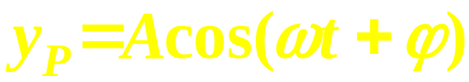







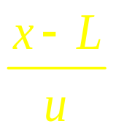
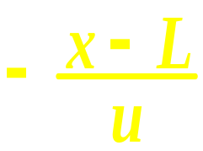
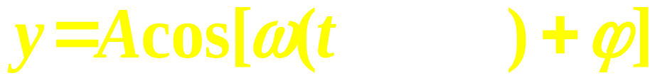
例2. 已知p点的振动方程
试写以 0 为原点的波动方程。
解：p点为参考点
任选一点 x
波由p点传到 x 点,
需时间：
波动方程为：
波动方程表达式还与坐标原点的选择有关。
总之，波动方程表达式与坐标轴、坐标原点
的选择有关。
13

Slide 16


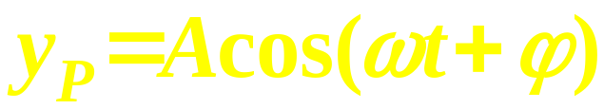






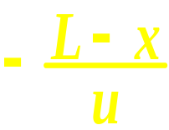
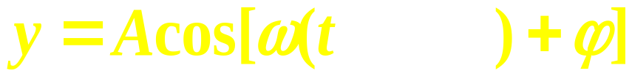
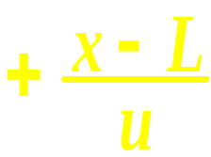
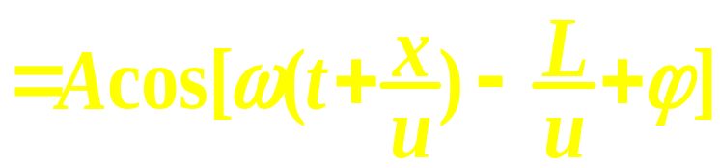
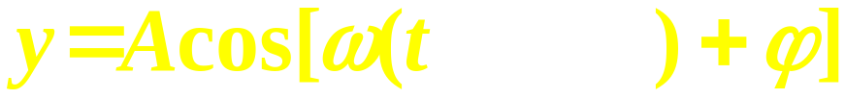
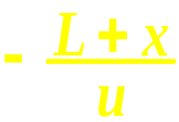
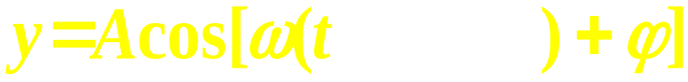
例3. 若是下图情况，波动方程如何？
已知p点的振动方程为
—
任意点比参考点晚振动，“ t ” 中减去传播时间；
任意点比参考点早振动，“ t ” 中加上传播时间。
14

Slide 17
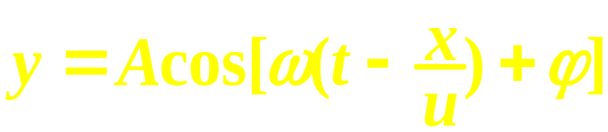
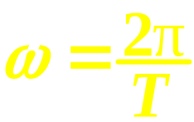

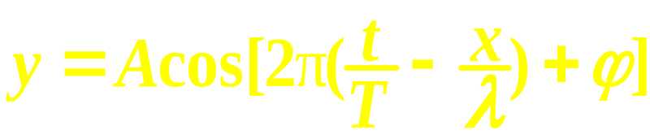
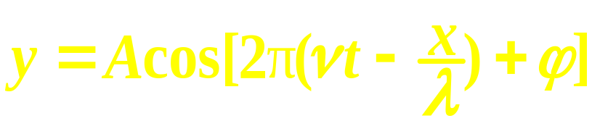
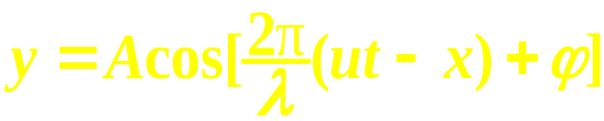
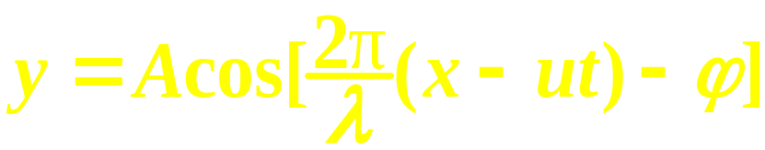

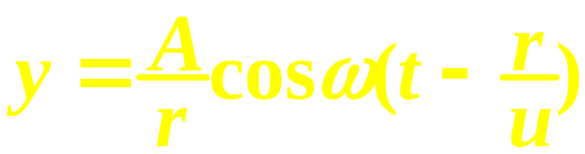
注意:
1º 平面余弦波动方程还有其它形式
由
还有以下形式：
2º 球面波波动方程
15

